Slide 1


Татарстан Ресубликасы Апас муниципаль районы
«Шәүкәт Галиев исемендәге Бакырчы урта гомуми белем бирү мәктәбе”
“Ел укучысы” конкурсына әзерләнгән материал
«Мин-үз илемнең гражданины»
Презентацияне әзерләде: 9нчы сыйныф укучысы
Кәлимуллина Рузилә Мәхмүт кызы.
Җитәкче: Шафигуллина Г.Р.

Slide 2
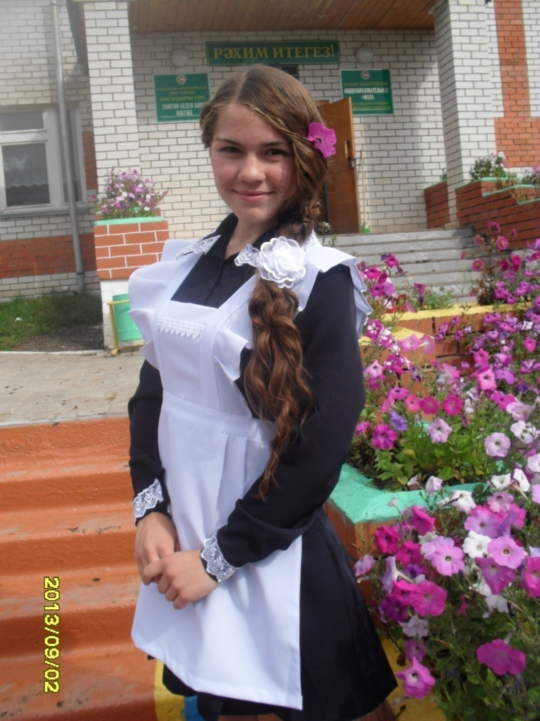
Таныш булыйк...
Мин, 9 нчы класс укучысы Кәлимуллина Рузилә, 1998 нче елның 1 нче гыйнварында Татарстан Республикасы Апас районы Олы Бакырчы авылында туганмын.
3 класста мин чаңгы шуа башладым. Шуннан бирле 1-2 урыннарны алып киләм. Бу спорт төре миңа сәламәт яшәү рәвеше алып барырга бик булыша.
Мәктәптә рус теле, әдәбият, биология, математика фәннәрен яратып укыйм, бу фәннәр буенча 4-5 ле билгеләрен алам. Безнең мәктәптә “Мастерилка” түгәрәге эшли һәм мин анда төрле чигү, бәйләү кебек кул эшләре белән шөгыльләнәм.
Без, 9 нчы сыйныф укучылары, Форпост отрядында зур эшләр алып барабыз. Шуның өчен без алгы рәтләрдә генә торабыз.

Slide 3
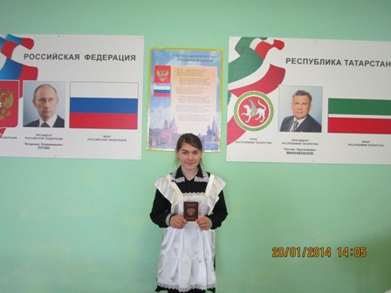
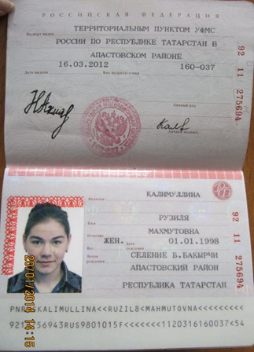
Татарстан –бәйсез республикам
Бәхетле мин синдә туганга.

Slide 4
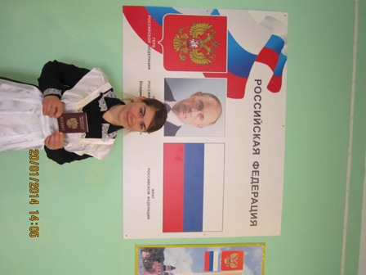
Мин- кеше, һәм минем үз хокукларым бар.
Мин 2012нче елның 16нчы мартында Россия гражданины исеменә лаек булдым, ягъни минем паспортым бар. Кеше хокуклары һәм аларны якларга өйрәнү- җәмгыять дәресләрендә өйрәнә торган иң яраткан темаларымның берсе.
Без-кешеләр, безнең үз хокукларыбыз бар. Димәк, үз хокукларыбызны белергә һәм аларны якларга тиешбез.

Slide 5

Һәр гражданин үз иленең законнарын белергә һәм үтәргә тиеш, шулай ук туган илнең үсеш тарихын яхшылап белергә хокуклы.
Дәүләт үз иленең һәр кешесе өчен җавап бирә, әмма кешеләрнең дә үз Ватанын саклау бурычы бар.

Slide 6
Әгәр мин....
Әгәр мин президент булсам,үземнең гражданлык бурычларымны тиешенчә башкарыр идем.Илемне горурлык белән чит илләргә танытырга тырышыр идем...
Әгәр мин мәктәп директоры булсам,үз эшчәнлегем буенча барырга тырышыр идем.Балаларны гел алга,зур үрләр яуларга өндәр идем. Тәрбия процессында яңа технологияләр кулланып,укучыларны мөстәкыйльлеккә,үзлегеннән үсешкә өйрәтеп, яшәү күнекмәләрен бирер идем…
Әгәр мин депутат булсам, халыклар бердәмлеген арттыру эшләрен киң колачлар идем.Балаларга авыл җирлекләрендә уңайлыклар тудырыр идем...

Slide 7
Минем уңышларым.

Slide 8
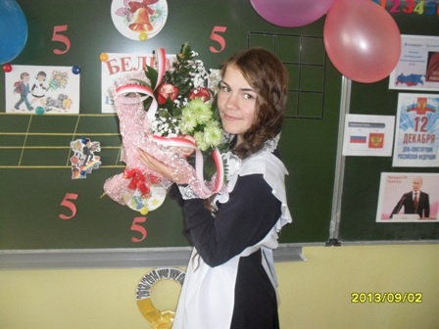
Класста иң яхшы укучы

Slide 9
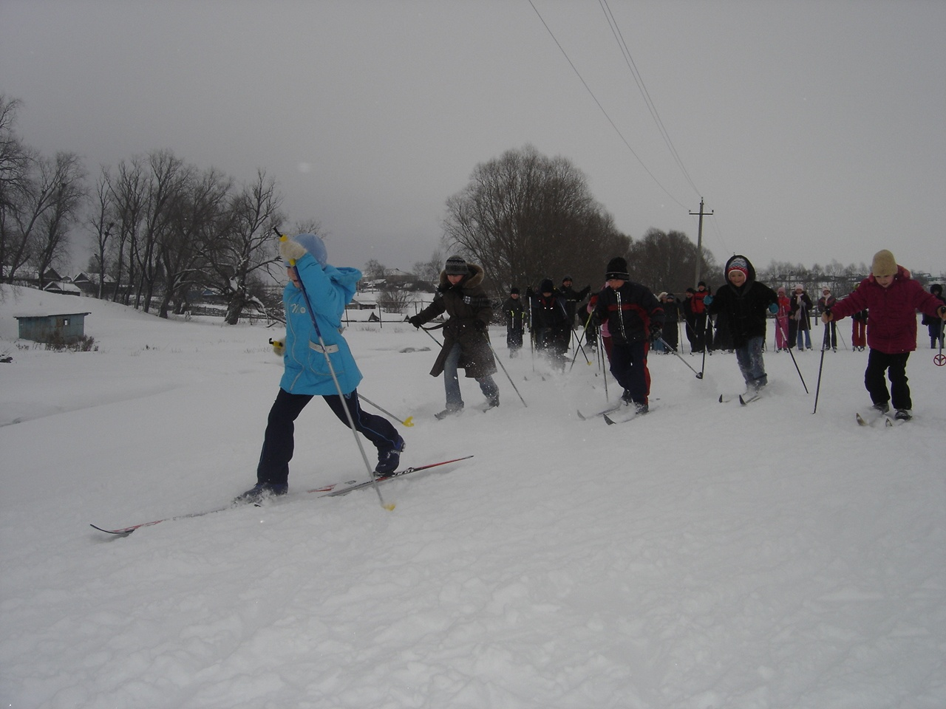
Мәктәптә беренче чаңгычы

Slide 10
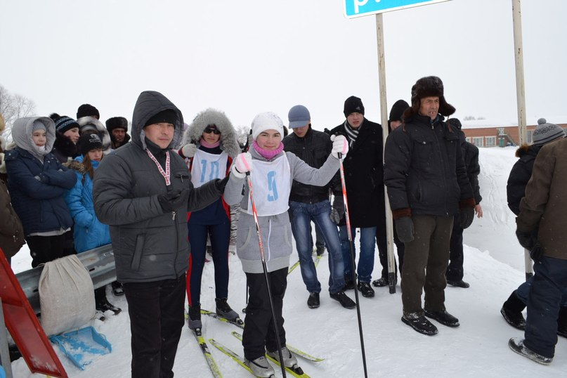
Районда оста чаңгычы.

Slide 11
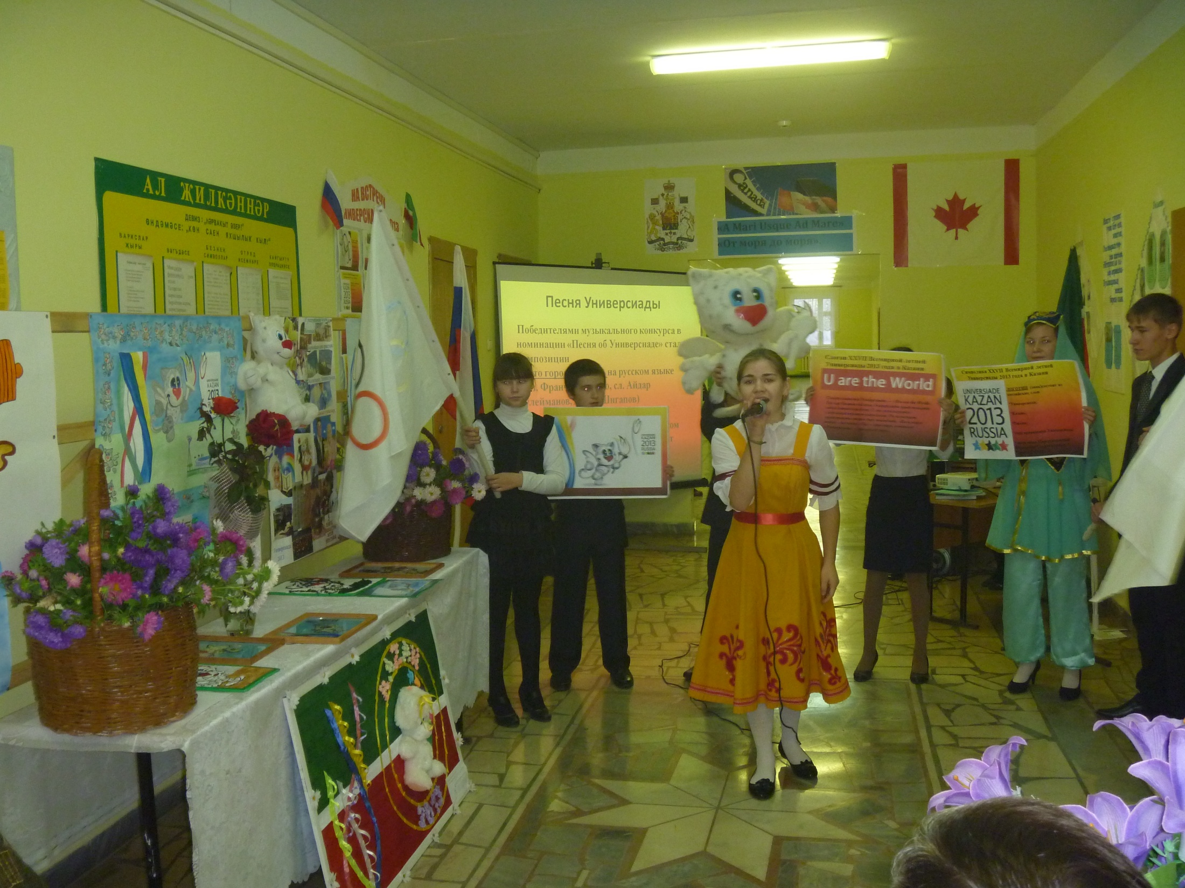
Район күләмендә оештырылган
җыр конкурсларында катнашучы

Slide 12
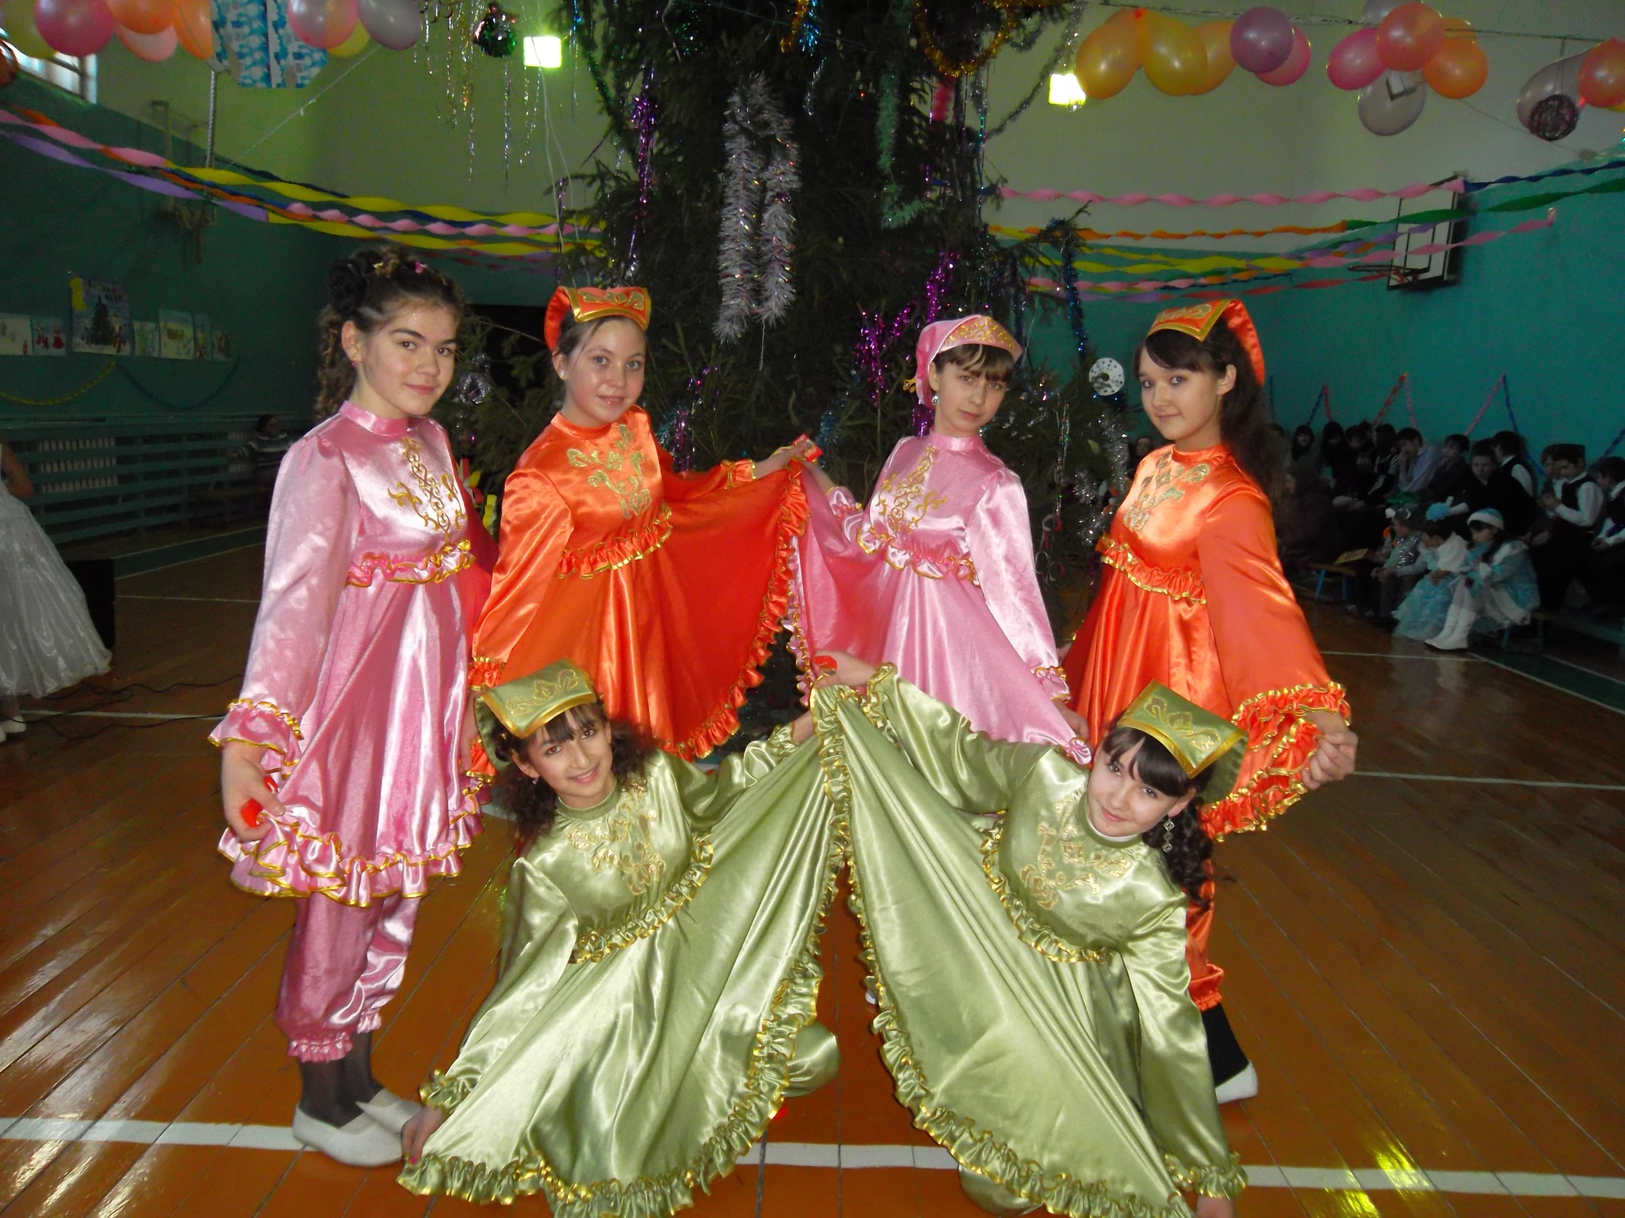
Төрле халыкларның биюләрен
оста итеп башкарабыз.

Slide 13
Нәрсәләргә омтылам?
11нче сыйныфны укып бетереп , Бердәм Дәүләт Имтиханнарын унышлы биреп, үзем теләгән уку йортына керергә телим. Аннары шул сайлаган профессиям буенча эшләргә һәм зур кеше булып,авылыма булышып яшәргә телим.

Slide 14
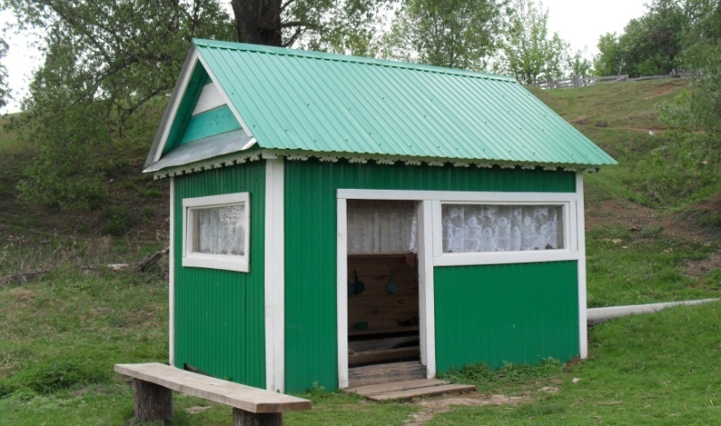
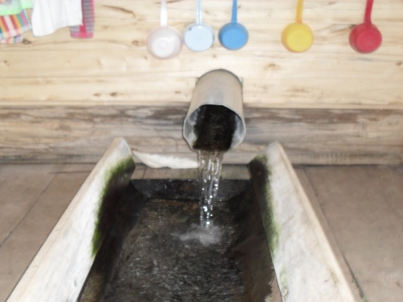
Бу тормышта һәр кеше үзеннән соң тирән эз калдырырга тиеш. Безнең гаиләбез исә Әминә чишмәсе белән истәлекле булачак.

Slide 15
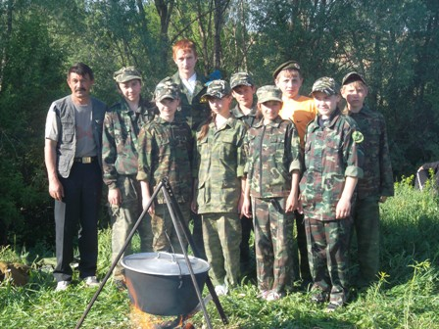
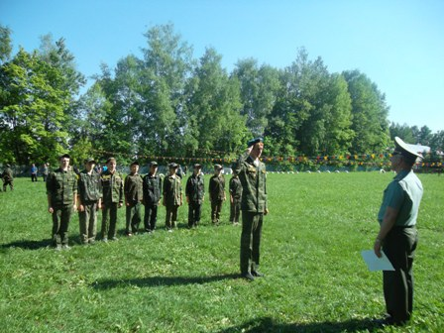
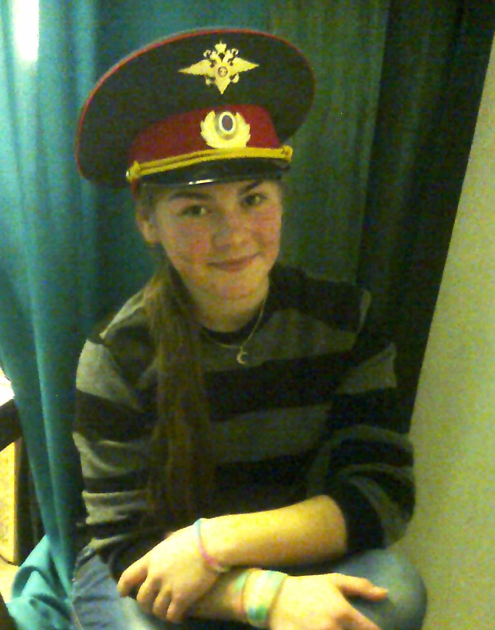
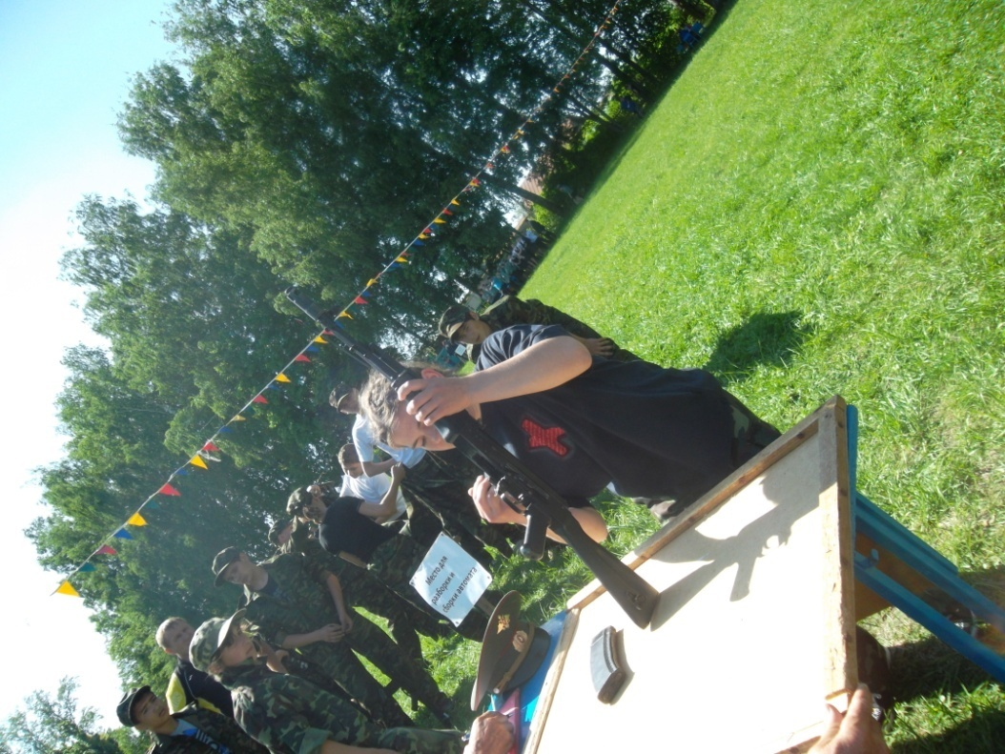
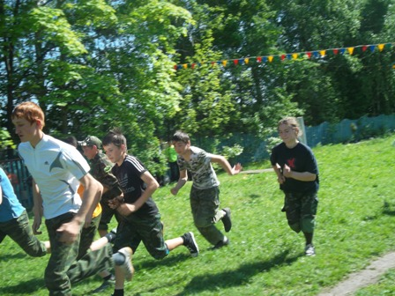
Без-Форпост отряды членнары,
туган илебезнең булачак алмашчылары!

Slide 16
Һәр ил гражданины
үз телендә матур итеп сөйләшергә,
аралашырга хокуклы.
Шулай ук мәдәни культураны үстерүдә
төрле яклап зур өлеш
кертергә тиеш.

Slide 17
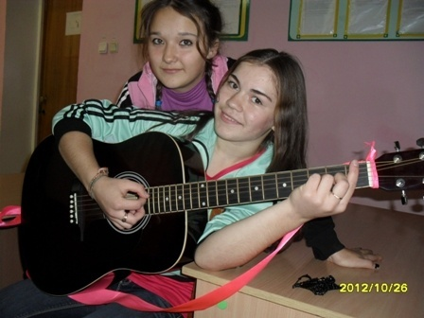
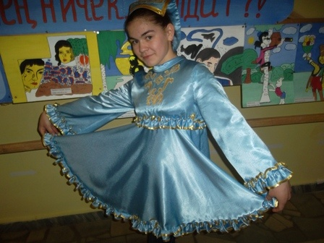
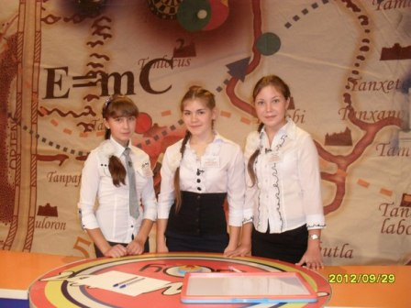
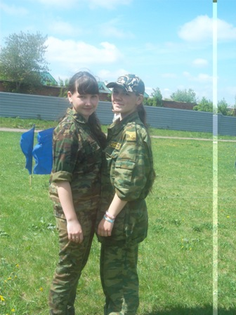
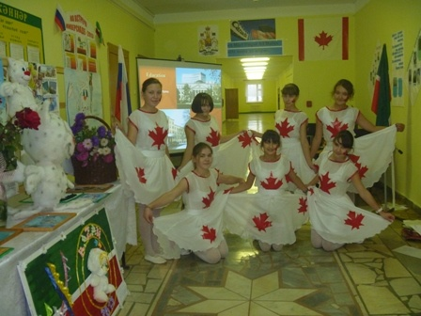
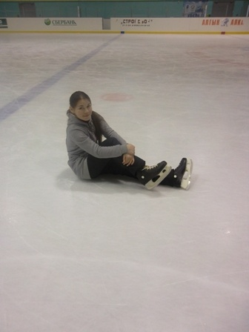

Slide 18
Игътибарыгыз өчен рәхмәт!

